Slide 1
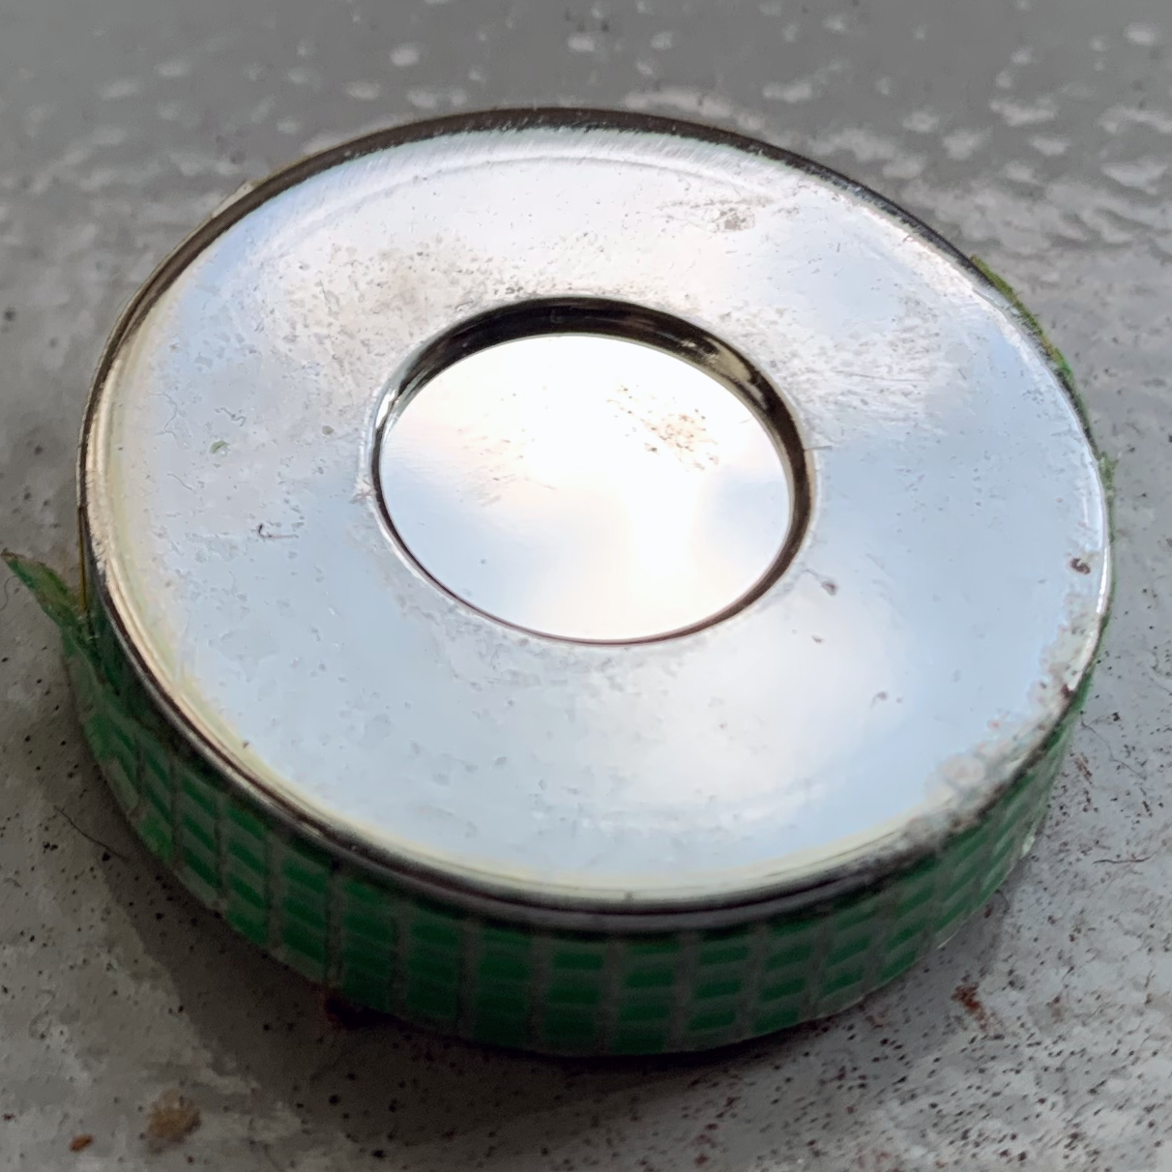
インシデント事例：
真空槽の中にベータ線源を残したまま真空を引いてしまった
ベータ線源の窓は薄いアルミニウム蒸着ポリエステルフィルム等でできており、強度が弱い。力（衝撃、圧力）が加わると破損のおそれがある。
密封線源のメーカーは、線源の使用目的や使用環境を想定してカプセルの材質や厚さを設計している。
線源の構造を理解して、線源の真空中使用について考えてみる。
Notes:
これは真空槽の中にベータ線源を残したまま真空を引いてしまった事例です。ベータ線源の窓は薄いアルミニウム蒸着ポリエステルフィルム等でできているので、その強度は強くありません。力が加わると破損するおそれがあります。密封線源のメーカーは、線源の使用目的や使用環境を想定してカプセルの材質や厚さを設計していますが、ここでは密封線源の構造や規格を理解して、密封線源を真空中でのしようについて考えます。

Slide 2
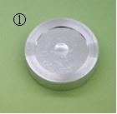
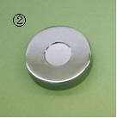
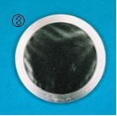
日本アイソトープ協会製の⁹⁰Sr線源
301タイプ
JIS等級: JIS Z/15/C22111
JIS Z/の次の2桁の数字は、等級の決定に使用したJISの発行年(15は2015年)、Cは毒性、その後の数字が温度、圧力、衝撃、振動、パンクの試験等級を表している。
核種 | 公称放射能 | コード番号
⁹⁰Sr | 5 kBq 10 kBq | SR301
303タイプ
JIS等級: JIS Z/15/C22212
JIS Z/15/C22111
核種 | 公称放射能 | コード番号
⁹⁰Sr | 5 kBq 10 kBq | SR303
←パンク
←振動
←衝撃
←圧力
←温度
←毒性
321タイプ
JIS等級: JIS Z/15/C22111
JIS Z 4821-1: 2015による
核種 | 公称放射能 | コード番号
⁹⁰Sr | 10 kBq | SR321
ただし、この条件下で試験を行っただけであって、この条件下の使用に耐えるという意味ではない。
※ 線源の写真は日本アイソトープ協会のページから引用 (https://www.jrias.or.jp/products/cat3/catalog08.html)
Notes:
国内で多く流通しているベータ線源、よく使われる核種であるSr-90について、日本アイソトープ協会製のものは3種類あります。上から301タイプ、303タイプ、321タイプとありますが、見た目では写真の通り窓の大きさや線源お厚さ違います。見た目だけではなく、より重要な情報としてJISの等級が違います。それぞれにJISの等級を示しました。この表記の読み方です。はじめのJIS Z/15の部分はJISの規格JIS Z 4821-1:2015に基づいていることを表しています。その次の/の後からの記号がそれぞれ毒性、温度、圧力衝撃、振動、パンクに対応した試験をどこまで行っているかの表記です。具体的な試験条件は次のスライドで示しますが、この表記はあくまでこの条件下で試験を行っただけであって、この条件下の使用に耐えるという意味ではありません。

Slide 3
密封線源の等級別試験条件(JIS Z 4821-1: 2015)
試験項目 | 等級
 | 1 | 2 | 3 | 4 | 5 | 6 | X
温度 | 無試験 | -40℃ (20 min) +80℃ (1h) | -40℃ (20 min) +180℃ (1h) | -40℃ (20 min) +400℃ (1h) 熱衝撃 400℃→20℃ | -40℃ (20 min) +600℃ (1h) 熱衝撃 600℃→20℃ | -40℃ (20 min) +800℃ (1h) 熱衝撃 800℃→20℃ | 特別試験
圧力 | 無試験 | 25 kPa (絶対圧) →大気圧 | 25 kPa (絶対圧) →2 Mpa (絶対圧) | 25 kPa (絶対圧) →7 MPa (絶対圧) | 25 kPa (絶対圧) →70 Mpa (絶対圧) | 25 kPa (絶対圧) →170 Mpa (絶対圧) | 特別試験
衝撃 | 無試験 | 1 mから50 g又は同等のエネルギー | 1 mから200 g又は同等のエネルギー | 1 mから2 kg又は同等のエネルギー | 1 mから5 kg又は同等のエネルギー | 1 mから20 kg又は同等のエネルギー | 特別試験
振動 | 無試験 | 10 min x 3 回 25~500 Hz 最大加速度 49 m/s² (5G) | 10 min x 3 回 25~50 Hz 最大加速度 49 m/s² (5G) 及び80~ 90 Hz p-p値 0.635mm及び90~500 Hz 最大加速度 98 m/s² (10G) | 10 min x 3 回 25~80 Hz p-p値 1.5mm及び90~2000 Hz 最大加速度 196 m/s² (20G) | - | - | 特別試験
パンク | 無試験 | 1 mから1 g 又は同等の エネルギー | 1 mから10 g 又は同等の エネルギー | 1 mから50 g 又は同等の エネルギー | 1 mから300 g 又は同等の エネルギー | 1 mから1 kg 又は同等の エネルギー | 特別試験
Notes:
これが試験の条件です。本件では真空中での密封線源の使用について考えているので、圧力の部分をマークしました。等級が上がるにつれて加圧試験の強度が増していることがわかります。一方で、真空側はどの等級でも25 kPaまでしか試験を行いません。大気がだいたい100 kPaなので、性能試験の規格では、真空側にはあまり広範囲で試験されていないことがわかります。

Slide 4
表示付認証機器の場合
表示付認証機器は、添付文書に書かれていることを守って使わなければならない
【形状・構造等】
本製品はJIS Z 4821-1:2015 「密封放射線源 第1部：一般要求事項及び等級」に定める密封線源の等級(C22212)を有する密封線源です。但し、本製品はどのような使用・保管状態でも、その密封性が保証されているわけではありません。常温、常圧の環境下及び腐食等の悪影響を及ばさない雰囲気中でご使用ください。落下、打撃、加圧（減圧）、加熱、冷却等による物理的衝撃を与えないでください。
ベータ線源 303CE 安全取扱説明書 2024/4/1(16版) SP13-3-別添4の場合
表示付認証機器の真空中使用は認められない
Notes:
ところで、密封線源には下限数量を超えた法令上放射性同位元素に該当するものと、下限数量以下のいわゆるチェッキングソースがあります。法令上の密封線源であれば、許可届出の際に申請する「使用の方法」に真空中で使用することが明記されていないと真空中では使えないと思います。同様に法令上の密封線源であっても設計認証に基づいた表示付認証機器があります。表示付認証機器は設計認証に基づいた使用をしていれば、一般的な許可届出を必要とする密封線源ほど厳しい規制を受けず、管理区域も必要ありません。その設計認証条件が線源の添付文書に書かれています。これはベータ線源 303CE の添付文書である「安全取扱説明書」から抜粋したものですが、常圧で使うこと、加圧（減圧）しないことが書かれています。 アルファ線源162CEやガンマ線源であってもまったく同様の記述があります。等級はアルファ線源162CEではC64444と高く、また、ガンマ線源でも454CEならばC64445と高めになっていますが常圧で使わなければなりません。もしこれらを真空中で使うと表示付認証機器として使っていないことになるので法令違反になるおそれがあります。まとめますと、表示知己認証機器は真空中で使ってはいけません。

Slide 5
線源の真空中使用の可否
JISの等級試験では、減圧側は25 kPaまでしかやっていない。これはあらゆる条件下で25 kPaまで耐えるという意味ではないので、真空中での健全性を保証しているわけではない。
ベータ線源の窓はアルミニウム蒸着ポリエステルフィルムでできており、強度が弱い。丁寧に扱わなければ破損のおそれがある。
ベータ線源はあまり等級の高い試験が実施されない。
以上より、ベータ線源を真空中にい入れることは避けるべきである。
アルファ線源は真空中に入れないと良いスペクトルが得られない。しかし、等級試験の内容は他の線源と同様であり、真空中での使用は想定されていない。やむを得ず真空中で扱うときは線源を観察できるようにガラス窓等を設置し、線源部が膨らまないかなどを確認しながらゆっくり真空を引く。異常があれば直ちに使用をやめる。あくまで自己責任である。
表示付認証機器はアルファ線源162CE((セ)076)であっても真空中で使ってはいけない。
Notes:
以上をまとめるとこのようになります。

Slide 6
その他の注意事項
線源を使用しているときは、被ばく防止、紛失防止のために張り紙をしておく。真空槽の場合、この張り紙があれば誤って真空を引いてしまうことを防ぐことができる。
アルファ線源など、どうしても真空中で使いたいときはある得る。どうしても密封線源を真空中で使用するときは窓などから線源部が膨らまないかなどを確認しながらゆっくり真空を引くことを説明した。しかし、慣れると線源部が膨らまないかなどを確認をしなくなる。何度使用したとしても、あくまで密封線源の真空中使用は例外的な使用方法であることを理解して使用しする。また、共同実験者にもこれが普通の使い方でないこと、自己責任であることを周知する。
Notes:
以上のように、真空中で密封線源を使用するべきではないと説明してきましたが、もともとのヒヤリハット事例は「うっかり真空を引いてしまった」でした。これを防ぐためには真空槽内で密封線源を使用しているときは、被ばく防止、紛失防止のためにも張り紙をしておく習慣を付けておくことが大切です。真空槽の場合もこの張り紙があれば誤って真空を引いてしまうことを防ぐことができます。
また、アルファ線源のようにどうしても真空中で使いたいときがあるでしょう。原則的には、密封線源を真空中で使用してはいけませんが、どうしても線源の真空中使用をする場合は線源を観察できるようにガラス窓等を設置し、線源部が膨らまないかなどを確認しながらゆっくり真空を引くことを説明しました。しかし、慣れると線源部が膨らまないかなどを確認をしなくなっていきます。何度使用したとしても、あくまで密封線源の真空中使用は例外的な使用方法であることを理解して使用しなければなりません。。また、共同実験者にもこれが普通の使い方でないこと、自己責任であることを周知する必要があります。

